Slide 1
Implementasi Sistem
Pertemuan 7
Dosen Pengampu: Sandfreni
Prodi Sistem Informasi - Fakultas Ilmu Komputer

Slide 2
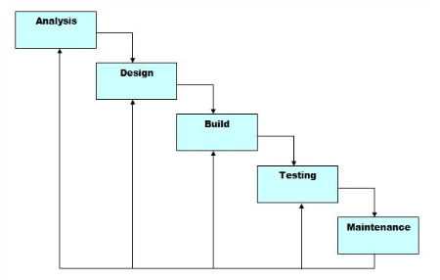
Metode Waterfall

Slide 3
Definisi
Merupakan tahap meletakkan sistem supaya siap untuk dioperasikan.
Merupakan realisasi sistem yang berdasarkan pada desain yang telah dibuat.
Merupakan tahap dimana sistem yang telah dirancang pada tahap sebelumnya diterapkan, berupa perangkat lunak maupun perangkat keras yang digunakan. Dengan penerapan sistem yang dirancang, hasilnya dapat dioperasikan dan digunakan secara optimal sesuai kebutuhan.

Slide 4
TAHAPAN IMPLEMENTASI SISTEM
(WHITTEN, BENTLEY & BARLOW, 1993) :
1. Membuat dan menguji basis data & jaringan.
2. Membuat dan menguji program.
3. Memasang dan menguji sistem baru.
4. Mengirim sistem baru kedalam sistem operasi.

Slide 5
Membuat dan menguji basis data & jaringan
Penerapan sistem yang baru atau perbaikan sistem dibuat pada basis data dan jaringan yang telah ada.
Jika penerapan sistem yang baru memerlukan basis data dan jaringan yang baru atau dimodifikasi, maka sistem yang baru ini biasanya harus diimplementasikan sebelum pemasangan program komputer.

Slide 6
Membuat dan Menguji Program
Merupakan tahap pertama untuk siklus pengembangan sistem yang spesifik bagi programer.
Bertujuan untuk mengembangkan rencana yang lebih rinci dalam pengembangan dan pengujian program komputer yang baru.

Slide 7
Lanjutan…
3. masang dan menguji sistem baru.
Tahap ini dilakukan untuk menyakinkan bahwa kebutuhan integrasi sistem baru terpenuhi.
4. Mengirim sistem baru kedalam sistem operasi.
Tujuan tahap ini adalah untuk mengubah secara perlahan - lahan sistem lama menjadi sistem baru sehingga perlu dilakukan pemasangan basis data yang akan digunakan pada sistem baru.

Slide 8
TAHAP IMPLEMENTASI SISTEM TERDIRI DARI LANGKAH-LANGKAH
1. Menerapkan rencana implementasi
2. Melakukan kegiatan implementasi
3. Tindak lanjut implementasi

Slide 9
Menerapkan Rencana Implementasi
Bagaimanakah kelengkapan infrastruktur yang sudah ada seperti: seluruh jaringan, sistem kantor yang dipakai, sistem komunikasi, dan sistem penunjang
Seberapa besar budget untuk infrastruktur mencatat semua biaya untuk kebutuhan infrastruktur tersebut.
semua biaya yang akan dikeluarkan untuk kegiatan implemntasi perlu dianggarkan dalam bentuk anggaran biaya. Anggaran biaya ini selanjutnya juga berfungsi sebagai pengendalian terhadap biaya-biaya yang harus dikeluarkan.
Apa infrastruktur yang harus disiapkan mencatat semua kebutuhan yang harus didapatkan/ dibeli

Slide 10
Melakukan Kegiatan Implementasi
  Pemilihan dan pelatihan personil
  Pemilihan tempat dan instalasi perangkat keras dan perangkat lunak
  Pemrograman dan pengetesan program
  Pengetesan sistem
  Konversi Sistem

Slide 11
Tindak Lanjut Implementasi
Analis sistem masih perlu melakukan tindak lanjut berikutnya seteleh sistem baru diimplementasikan.
Analis sistem masih perlu melakukan pengetesan penerimaan sistem.
Pengetesan ini berbeda dengan pengetesan sistem yang telah dilakukan sebelumnya.

Slide 12
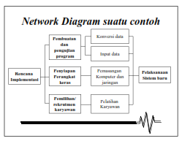
Network Diagram

Slide 13
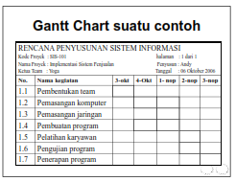
Gant Chart

Slide 14
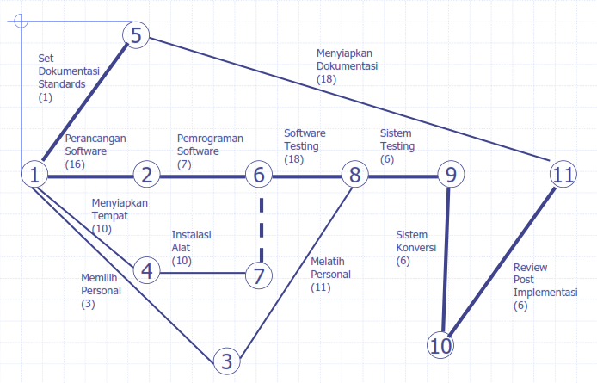
Diagram Rencana Implementasi

